Slide 1
Nachhaltigkeit in der Hotel- und Gaststättenbranche
Anregungen und Ideen!

Slide 2
Quellenhinweis:
Stephan Stomporowski
Benjamin Laux
UVK Verlag München
Des Weiteren: Medien- u. Internetrecherche, Vorträge, etc.

Slide 3
Wichtig außerdem:
Kein Anspruch auf Vollständigkeit (nicht möglich)
Nicht alles ist für jeden geeignet!

Slide 4
Nachhaltiges Handeln im Gastgewerbe nach Bereichen („Lernorten“)
Management
Unterstützung durch Dritte
Energie und Ressourcen
Abfallvermeidung und –verwertung
Nachhaltiger Einkauf
Büromanagement
Nachhaltige Mobilität
Gästekommunikation
Nachhaltiges Personalmanagement
Eigene Ideen

Slide 5
Management
Unternehmensausrichtung
Nachhaltigkeit in die Unternehmensphilosophie aufnehmen
Ideal: schriftlich fixieren z. B. in einem Leitbild oder Unternehmensmotto
Nachhaltigkeitsziele festlegen (u. a. Einbeziehung von Mitarbeiter*innen) u. evaluieren (wichtig: Kennzahlen vergleichen)
Umweltbewertung: Analyse und Bewertung der Umwelteinflüsse. Festlegen von Maßnahmen zur Minimierung der negativen Einflüsse
Zertifizierung/Umweltmanagementsysteme: können eine gute Einstiegshilfe sein
Transparenz
Umwelt- oder Nachhaltigkeitsberichte, Offenlegung von Verbrauchsdaten, Zertifizierung, … Sagen Sie Ihren Gästen was und warum Sie es tun!

Slide 7
Unterstützung durch Dritte
Beratung und Weiterbildung
Tourismusverbände https://partner.ostbayern-tourismus.de/2022/01/10/fair-gut-gruen/
DEHOGA https://energiekampagne-gastgewerbe.de/
IHK`s (Umwelt und Energiefragen)
Tourismusakademie Ostbayern, …
BioMentoren-Netzwerk https://biomentorenwebsite.wordpress.com/
Wichtig: Regionale Netzwerke, Kreiswerke, Landratsämter, …
Finanzierung und Förderung
U. a. BAFA (Bundesamt für Wirtschaft u. Ausfuhrkontrolle für Energieeffizienz u. erneuerbare Energien; KfW; LIFE (EU-Förderprogramm unter www.bmu.de )

Slide 8
Energie und Ressourcen
Nachhaltiges Bauen + Renovieren (spart Kosten + schont die Umwelt)
Ökologisches Bauen (z. B. mit Holz, Ausgleichsflächen anlegen, …)
Ökobilanz des Gebäudes (Stichwort: Lebenszyklusorientierte Gestaltung)
Dämmung (Aspekte Energie sparen und nachhaltige Dämmstoffe verwenden)
Nachhaltige Möbel verwenden
Barrierefreiheit
DGNB Baustandards https://www.dgnb-system.de (Zertifikat)
…

Slide 9
Strom
Nutzung von Ökostrom (aus erneuerbaren Energien)
Eigenerzeugung (Photovoltaik, Blockheizkraftwerk, evtl. Wasser, …)
LED: Beleuchtung sukzessive auf LED umstellen
Energieeffizienz beim Kauf von Produkten berücksichtigen (Energieeffizienzklassen)
Bewegungsmelder installieren
Beleuchtung in Restaurant, Bar, …, reduzieren/ausschalten wenn Tageslicht ausreicht
Kühlaggregate der Kühlungssysteme regelmäßig reinigen
Verbräuche überprüfen
…

Slide 10
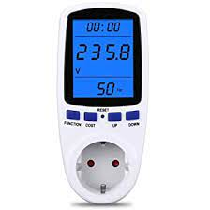
Gerätemanagement
Gerät erst einschalten, wenn benötigt (Stichwort Stand-by-Betrieb)
Schaltbare Steckdosenleisten (zur Vermeidung von Stand-by-Betrieb)
Geräte regelmäßig entkalken (z. B. Wasserkocher, Kaffeemaschine, …)
Sparsamer Einsatz von Wärmeplatten (Energiefresser)
Geschirrspüler u. Waschmaschine an die zentrale Warmwasserversorgung anschließen
…

Slide 11
Richtiges Heizen und Lüften
Effizienz der Heizungsanlage prüfen. Steuerung nach Zimmer/Raumbelegung
Richtige Temperatur (nicht zu stark heizen bzw. kühlen; ideal 19 – 21 Grad)
Verzicht auf Außenheizung (z. B. Heizpilze)
Richtiges Lüften (Stoßlüften statt dauerhaftes kippen der Fenster)
Systematische Steuerung prüfen (nur belegte Zimmer heizen; im Winter bei Nichtauslastung Teile des Hotels nicht belegen, …)
Abluftanlage Küche (ältere Anlagen laufen oft dauerhaft auf höchster Stufe; Anlagen mit Drehzahlregelung u. Sensoren passen sich automatisch an; Nachrüstungen zahlen sich schnell (ab 1. Jahr) aus.
…

Slide 12
Kühltemperatur
Kühlschränke regelmäßig abtauen
Richtige Kühltemperatur wählen (keine zu kalte Kühltemperatur einstellen – z. B. bei Fleisch 2 – 7 Grad; Tiefkühlwahre minus 18 Grad; …)
Lebensmittel abkühlen lassen und abdecken vor der Lagerung in Kühlschränken
Rechtzeitiges Auftauen von Lebensmitteln

Slide 13
Wasser sparen
Nutzung von Perlatoren (Strahlreglern) – weniger Wasser- und Energie-verbrauch bei Wasserhähnen u. Duschen
Reparatur (tropfende Wasserhähne u. Duschen reparieren)
Toiletten mit Doppelspültaste ausrüsten (Trockenurinale, …)
Geschirrspülmaschinen (voll befüllen, Filter regelmäßig reinigen)
Freiflächen/Blumen … (gießen in den frühen Morgenstunden; Oberflächenwasser nutzen, …)

Slide 14
Müll- und Abfallwirtschaft
Recycling und Abfallvermeidung
Mülltrennung (Abfälle getrennt sammeln z. B. Biomüll, Glas, Papier, Metall, Kunststoffe, …, Sondermüll, Elektroschrott, Batterien, …)
Glühbirnen u. Leuchtmittel fachgerecht entsorgen
Trennkonzept (Eindeutige Hinweise zum Trennkonzept, MA-Schulung, …)
Abfalltonnen (kontrollieren ob immer voll; ansonsten Abbestellung von Tonnen bzw. Intervallverlängerung)
Verzicht auf Einweg-*/Portionsverpackungen (u. a. Zucker-Sticks; Kaffeekapseln …)
Einsatz von Mehrzweckbehältern (u. a. anstatt Aluminium- oder Frischhaltefolie)
Coffee-to-go-Becher*: Pfandmehrweg bzw. Kundeneigentum verwenden
…

Slide 15
* Verbot von Einweggeschirr in Bayern
Genau genommen traten am 3. Juli 2021 in Deutschland sogar zwei neue Gesetze in Kraft: die Einwegkunststoff-Verbotsverordnung und die Einwegkunststoff-Kennzeichnungsverordnung. Diese Gesetze sollen helfen, dass weniger Kunststoffabfälle falsch entsorgt werden oder als wilder Müll in der Umwelt landen. Anlass war, dass an europäischen Stränden immer mehr Plastikteile zu finden sind. Die Verpackungen und Produkte, die am meisten gefunden wurden, sind in die beiden Gesetze aufgenommen worden. Gerade die Abfallberge von Verpackungen für den Außer-Haus-Konsum von Essen steigen seit Jahren an.
So haben sich in den letzten 25 Jahren die Behältnisse für Take-away aus Kunststoff verdoppelt.
(Quelle: www.verbraucherzentrale.de )

Slide 17
*Verbot von Einweggeschirr
Diese Gegenstände (aus Kunststoff/auch Bio-Kunststoff) dürften laut Verbotsverordnung nicht mehr hergestellt werden: Besteck, kosmetische Wattestäbchen, Luftballonstäbe, Rührstäbchen – zum Beispiel für Heißgetränke –, Teller, Schalen und Trinkhalme. Außerdem verboten sind Lebensmittel- und Getränkebehälter aus expandiertem Polystyrol (Styropor). Händler (bzw. Geschäfte) und Gastronomiebetriebe dürfen ihre Restbestände aber für eine noch nicht festgelegte Übergangszeit vorerst weiter ausgegeben. (Quelle: www.verbraucherzentrale.de )
Infos`:
https://www.gastgeber.bayern/mehrweg-ist-das-ziel/
https://www.dehoga-bayern.de/aktuelles/fachbereich-gastronomie/mehrweg/

Slide 18
Künftig haben Verbraucher*innen die Wahl: To-go-Anbietern schreibt der Staat ab 2023 vor, für Take-away-Essen und -Getränke neben den herkömmlichen Verpackungen auch Mehrweglösungen anzubieten. Das hat das Bundeskabinett mit einer Änderung des Verpackungsgesetzes beschlossen. Damit werden Einwegverpackungen zwar nicht verboten, aber zumindest sollen Konsument*innen selbst entscheiden können, welche Alternative sie wählen. Mehrwegvarianten dürfen dabei nicht teurer sein als Lebensmittel und Getränke in Einwegverpackungen. Außerdem müssen Mehrwegbecher für jede angebotene Größe verfügbar sein. Von der Pflicht befreit werden Imbisse, Kioske und Spätkaufläden mit einer Ladenfläche bis 80 Quadratmeter und maximal fünf Beschäftigten. Allerdings müssen die Verkäufer*innen Mehrwegbehälter von ihren Kund*innen akzeptieren. Die Verordnung tritt voraussichtlich am 1. Januar 2023 in Kraft.
(Quelle: www.love-goodfoodmood.de )

Slide 19
Mehrwegsysteme …
www.recup.de
www.relevo.de
www.dishcircle.com
…
Tipp: Sprechen Sie sich mit Kollegen ab, ob sie auch an einem System Interesse haben und legen Sie sich auf ein einheitliches fest. Sie könnten auch etwas „eigenes“ kreieren.
Teilweise unterstützen Kommunen Betriebe, die auf Mehrweg umstellen

Slide 20
Müll- und Abfallwirtschaft
Verpackungsmüll
Einkauf von Großgebinden (spart Verpackungsmüll ein)
Rücknahme der Verpackungen seitens der Lieferanten prüfen (für viele Verpackungen besteht Rücknahmepflicht)
Verwendung von recycelbaren bzw. kompostierbaren Verpackungen
Nutzung wiederverwendbarer Transportboxen und Taschen
Lebensmittelabfälle
Abfallvermeidung (z. b. kleinere Teller am Buffet anbieten, bedarfsgerechte Mengen produzieren)
Weitergabe von Lebensmitteln (wenn rechtlich möglich z. B. an die „Tafel“)
Mitnahme von Speisen (Gäste fragen, ob nicht verzehrte Speisen mitg.) ...

Slide 21
Nachhaltiger Einkauf
Ökologische u. soziale Aspekte beim Einkauf (Waren + Produkte) leisten einen Beitrag für Umweltschutz u. faire Arbeitsbedingungen. Die Gäste wollen zunehmend wissen, wo z. B. ihr Essen herkommt …
Lieferanten
Lieferantenauswahl (handeln diese nachhaltig? Evtl. vorhandene Zertifizierung?)
Auswahl weniger Lieferanten (kürzere u. weniger Anfahrtswege erzeugen weniger Transportkosten u. Emissionen)
Lieferantenkodex einführen (z. B. Erwartungshaltung im Bezug auf Umweltschutz, Ethik, Arbeitsbedingungen – Stichwort: „Lieferkettengesetz“)
…

Slide 22
Nachhaltiger Einkauf
Verwendung regionaler Produkte (siehe Fachforum 2)
Bestimmung von Regionalität (ist nicht definiert; siehe Supermärkte …)
Regionale Produkte u. Lebensmittel beziehen (frische Produkte, weniger Emissionen, regionale Wertschöpfung)
Regionale Spezialitäten anbieten
Regionalen Kooperationen beitreten
Unterstützung der von Slow Food geschützten Lebensmittel
Möbel, Baumaterialien, …, von regionalen Betrieben (z. B. aus heimischen Hölzern)
Eigener Anbau (z. B. Kräuter, Gemüse, Obst, …)
Super Marketingmöglichkeiten!!!

Slide 23
Nachhaltiger Einkauf
Verwendung saisonaler Produkte
Saisonalität beachten (Saisonkalender für Obst u. Gemüse)
Saisonale Speisen anbieten (Erdbeeren, Spargel, Pfifferlinge, Wild + Fisch)
Beteiligung an saisonalen Festen (…)
Verwendung von Bioprodukten
Bioprodukte (deutsch/EU) können einen Beitrag zum Gesundheits- u. Umweltschutz leisten (auch hier auf Saisonalität und Regionalität achten)
Bioanbauverbände wie Bioland, Demeter oder Naturland haben strengere Kriterien als die EU-Richtlinie
Ggf. mit kleinen Produktgruppen anfangen
Achtung: Begriffe wie „bio“ oder „öko“ sind geschützt; Prüfung durch Öko-Kontrollstelle

Slide 24
Nachhaltiger Einkauf
Fisch und Fleisch
Nachhaltigen Fischfang unterstützen (Infos z. B. über Greenpeace oder WWF;)
Besser noch: Regionale Fische wie Karpfen, Forellen, Hecht, Zander … nutzen
Artgerechte Tierhaltung beachten (Höfe u. Fleischereien mit artgerechter Haltung)
Verwertung des ganzen Tieres (Neben Premiumstücken auch andere Teile nutzen z. B. Innereien, Bäckchen, „Kesselfleisch“, Hackfleisch, …)
Fleischangebot reduzieren (Fleischproduktion ist mit hohem Energie- u. Wasserverbrauch verbunden. Unterschiedliche Fleischmengen und auch vegetarische Alternativen anbieten. Auch Wild hat eine super Ökobilanz!)
Produkte aus fairem Handel (soziale Aspekte)
Bezug von Waren aus fairem Handel z. B. Zitrusfrüchte, Süßwaren, Getränke, …

Slide 25
Nachhaltiger Einkauf
Dekoration
Regionale oder fairtrade-zertifizierte Blumen bevorzugen
Deko (auf natürliche und wiederverwertbare anstatt auf kunststoffhaltige Materialien achten)
Sonstiges
Druckpapier aus Recyclingpapier, Kerzen aus Bienenwachs
Nachhaltige Arbeitskleidung (faire oder lokale Produktion, zertifizierte Biobaumwolle, Recycling-Produkte, …)
Auf Produkte, die aufgrund artenschutzspezifischer Gründe bedenklich sind, sollte verzichtet werden.
Nachhaltige Reinigungsmittel und Shampoos etc. (ohne Tenside, Mikroplastik, …)

Slide 26
Büromanagement
Papierauswahl u. Drucken
Recyclingpapier nutzen (Stichwort „Blauer Engel“)
Doppelseitig drucken
E-Mail nur bei wirklichem Bedarf ausdrucken
Auch Hinweis in Korrespondenz
Rückgabe von Druckmaterial (Toner, Farbpatronen – Rücknahmepflicht!)
Verwendung mineralölfreier Farben
Geräte
Energiesparmodus bedarfsgerecht nutzen
Stand-By-Geräte wie Bildschirme (wenn Arbeitsplatz nicht mehr genutzt) ausschalten.

Slide 27
Nachhaltige Mobilität
Elektromobilität
Fuhrpark auf E-Mobilität umstellen
Ladestationen für Betrieb, Mitarbeiter u. Gäste
Eigene Photovoltaik für E-Autos nutzen
…
Für Gäste
Über umweltfreundliche Anreise u. Transportmöglichkeiten informieren
Transfer – Gäste mit (E-)Auto vom Bahnhof abholen
Fahrräder- oder E-Bike-Verleih
Nutzung von touristischen Kooperationen z. B. für den ÖPNV

Slide 28
„Tue Gutes und sprich darüber“ – Gästekommunikation
Ihr Engagement für Umweltschutz u. Nachhaltigkeit sollte gegenüber den Gästen kommuniziert werden um Transparenz zu schaffen und letztendlich auch einen Imagegewinn und damit einhergehend auch einen finanziellen Mehrwert zu erzielen.
Nutzen Sie dazu alle Ihnen zur Verfügung stehenden Kanäle wie Internetauftritt, Speisekarten, Informationen im Aufzug, auf dem WC, … und vor allem auch in den Sozialen Medien (Facebook, TikTok, twitter, …), Blogs, Newsletter, …
Wichtig: „Das Internet ist keine Technologie, es ist eine Lebenswelt!“
(Prof. Dr. Caja Thimm – Professorin für Medienwissenschaft u. Intermedialität an der Universität Bonn)

Slide 29
Gästekommunikation - Empfehlungen
Informieren statt belehren
Gäste aktiv einbinden (z. B. Handtuch oder Bettwäschenwechsel)
Gäste als „Berater“ einbinden
Ehrliche u. transparente Kommunikation (vermittelte Werte sollten auch wirklich gelebt werden – kein „green washing“)
Methode des Storytellings anwenden
Einfache Kommunikation (Klare Botschaften – „Macht“ der Bilder)
Bisherige Erfolge kommunizieren
Kreativ gestaltete Materialien (z. B. Tischaufsteller) können das Interesse der Gäste stärken
Teilnahme an Nachhaltigkeitswettbewerben oder Events …

Slide 30
Gästekommunikation - Empfehlungen
Inhouse-Kommunikation
(eigene) Nachhaltigkeitsbroschüre, die an der Rezeption und dem Zimmer ausgelegt werden kann
Erfolge verdeutlichen (Urkunden, Mitgliedschaften, Zertifikate in der Lobby, an der Rezeption oder im Restaurant/Gaststätte)
Tischaufsteller
Aufsteller am Buffett (Info über Bioprodukte oder regionale Produkte …)
Speisekarte (Nachhaltigkeitsbemühungen beschreiben, Herkunft der Produkte, …)
Hausführungen mit Schwerpunkt auf Nachhaltikeit
…

Slide 31
Gästekommunikation - Empfehlungen
Gästekommunikation durch Mitarbeiter
Mitarbeiter sind für die richtige Kommunikation wichtig und müssen sensibilisiert, eingebunden und geschult werden
Gut informierte Mitarbeiter können dem Gast nachhaltige Maßnahmen im Haus und im Idealfall in der Region erklären
Vorschlagswesen (Gäste - Mitarbeiter) etablieren – gute Ideen sind willkommen!
Gastberatung: Mitarbeiter können gezielt regionale Speisen und Getränke empfehlen (kennen auch Hintergrundinformationen z. B. zum Juradistl- oder Altmühltaler Lamm)
…

Slide 32
Nachhaltiges Personalmanagement
Information und Schulung
Frühe Thematisierung (Stellenausschreibung, Vorstellungsgespräch, Berufsschule)
Mitarbeiter aufklären (Unternehmensphilosophie, Leitbild, …)
Erfolge kommunizieren und teilen
Mitarbeiter bei der Umsetzung einbeziehen (Zeitplan, wichtige Schritte, wer macht was, …)
Fragen, Sorgen u. Bedürfnisse der Mitarbeiter berücksichtigen
Schulungen anbieten (z. B. zu Umweltschutz u. Nachhaltigkeit, Exkursion zu Erzeugern in der Region, Kooperationspartnern etc.)
Mitarbeitermappe erstellen mit allen wichtigen Infos
Belohnung (z. B. einen Teamausflug, Wochenende mit dem E-Auto oder E-Bike, …)

Slide 33
Nachhaltiges Personalmanagement
Interne Kommunikation
Motivation der Mitarbeiter (Identifikation mit dem Betrieb, Gemeinschaftsgefühl)
Offenes Vorschlagswesen
Regelmäßige Mitarbeitergespräche
Regelmäßige Thematisierung bei Meetings, …
Ernennung eines Nachhaltigkeits- oder Energiebeauftragten (abh. von Betriebsgröße) / bzw. eines Nachhaltigkeitsteams
Gemeinschaft stärken z. B. gemeinsame Mitarbeiterausflüge oder Besuch von Veranstaltungen
Interner Newsletter oder Intranet
…

Slide 34
Nachhaltiges Personalmanagement
Arbeitsbedingungen und –klima
Work-Life-Balance fördern (z. B. Mitsprache bei Erstellung der Dienstpläne, …)
Faire Entlohnung (Mindestlohn? Minijob? …)
Unbefristete Verträge
Gesundheit der Mitarbeiter fördern (BGM, …)
Mitarbeiterfreundliche Räumlichkeiten (z. B. Ruhe/Pausenraum evtl. Wasser, Obst)
Anreize bieten (z. B. Anteil an Energieeinsparung, Fahrrad-Leasing, Feiern, …)
Verbesserung der Arbeitssituation (moderne Arbeitsausstattung, Berufskleidung, …)
Leistung honorieren durch Lob oder andere Anerkennung
Weiterentwicklung der Mitarbeiter u. Azubis` fördern z. B. durch Schulungen
Gleichberechtigung, Inklusion (wenn möglich), u. v. m.

Slide 35
Praxistipp: Arbeiten mit Checklisten

Slide 36
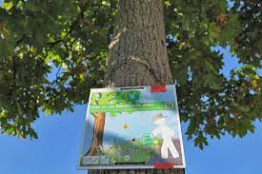
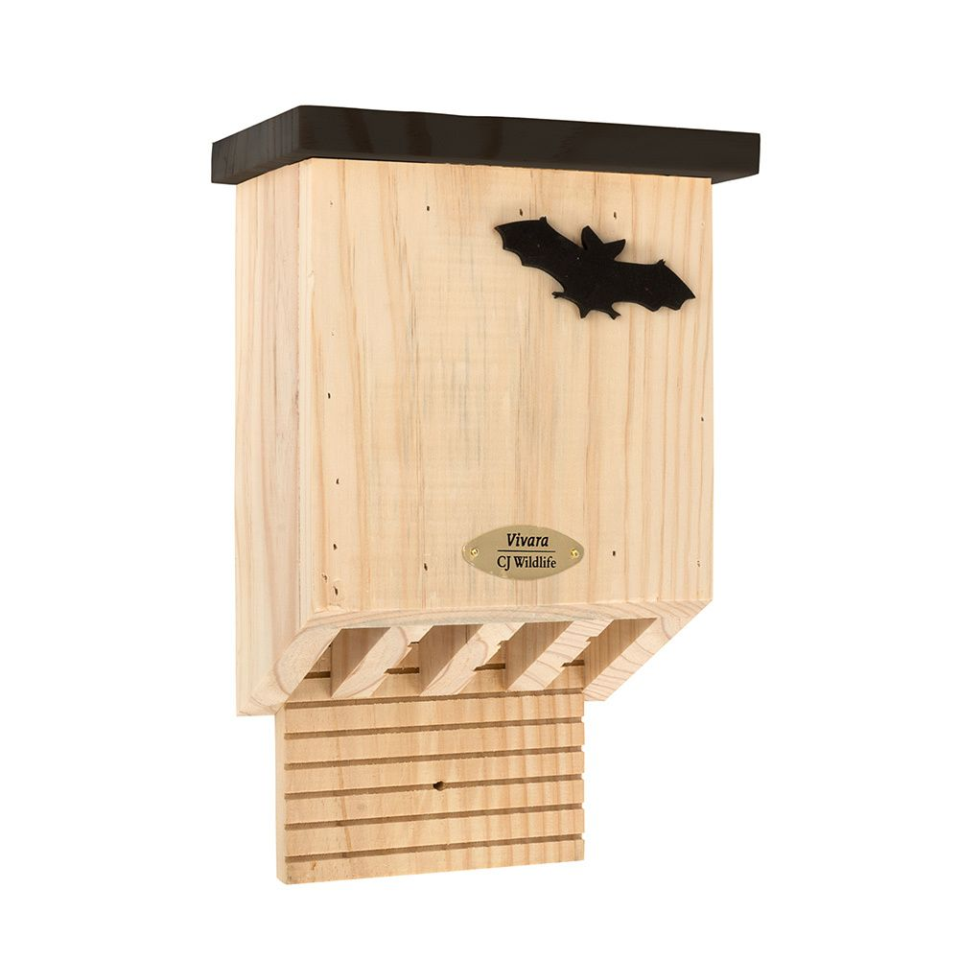
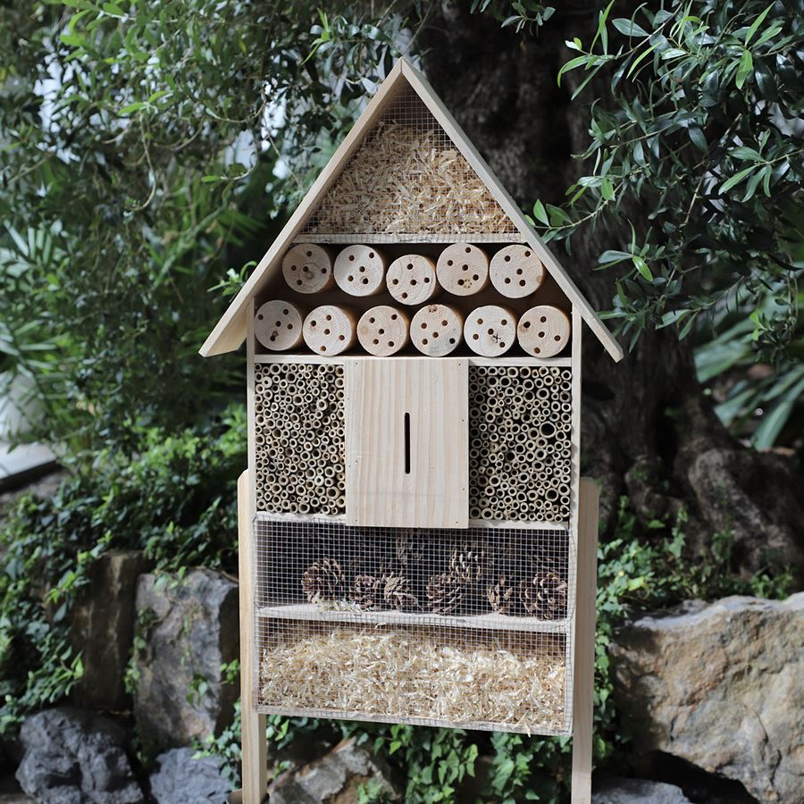
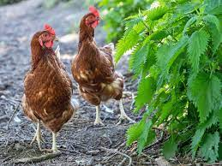
Was Sie sonst noch tun können:

Slide 37
Sensibilisieren:

Slide 38
Weitere Ideen für nachhaltiges Handeln in Ihrem Betrieb/Ihrer Region?

Slide 39
Zertifizierungen für Nachhaltigkeit im Tourismus – ein kleiner Überblick

Slide 40
Einordnung – Notwendigkeit oder Sinnhaftigkeit einer Zertifizierung
Kosten/Nutzenabwägung – rentiert sich eine Zertifizierung für mein Unternehmen?
Was verspreche ich mir von einer Zertifizierung?
Umso „kleiner“ meine Unternehmenseinheit, um so mehr sollten Sie Ihre eigenen Stärken auf möglichst vielen Kanälen darstellen und
sich an regionalen Initiativen, Verbünden etc. beteiligen.

Slide 41
Gute Beispiele:
https://www.taennesberg.de
https://www.boierhof.com/
https://www.weiherblasch.de
https://www.klostermuehle-altenmarkt.de
https://www.felschbachhof.de/kontakt-info/nachhaltigkeit/
www.ulrichshof.com
https://www.grossarler-genuss.at/ueber-uns/

Slide 42
Viel Erfolg bei der Umsetzung:

